Slide 1
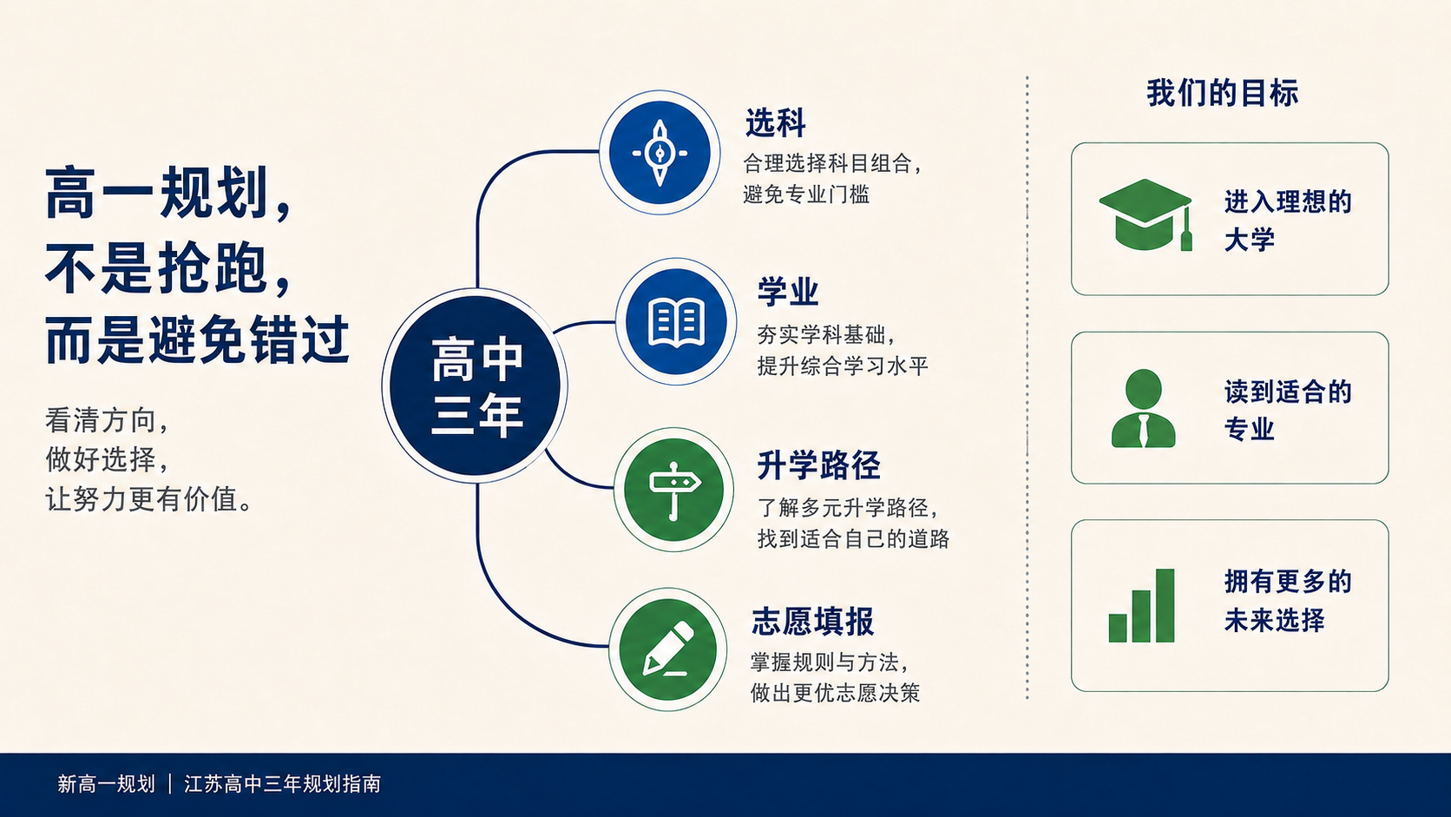
我们的目标
选科
高一规划，
不是抢跑，
而是避免错过
合理选择科目组合，
避免专业门槛
进入理想的
大学
学业
高中
三年
夯实学科基础，
提升综合学习水平
读到适合的
专业
看清方向，
做好选择，
让努力更有价值。
升学路径
了解多元升学路径，
找到适合自己的道路
拥有更多的
未来选择
志愿填报
掌握规则与方法，
做出更优志愿决策
新高一规划 | 江苏高中三年规划指南
Notes:
[Sources]
- 用户提供的方案A第2页视觉稿（中心图标、目标图标作为视觉资产保留）

